Slide 1
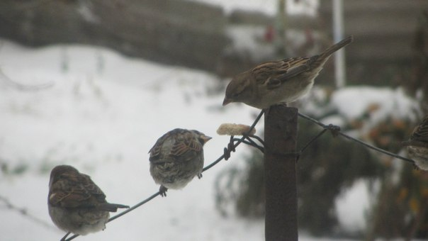
Акція “Допоможемо зимуючим птахам”
Бериславська ЗОШ І-ІІІ ступенів №3

Slide 2
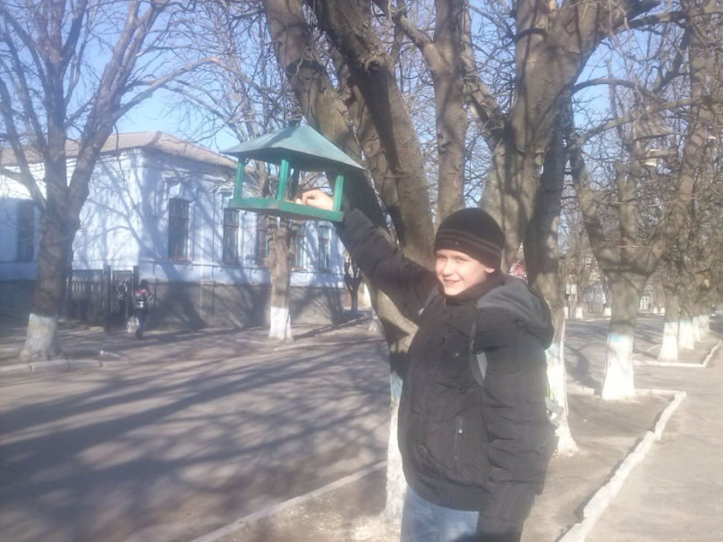
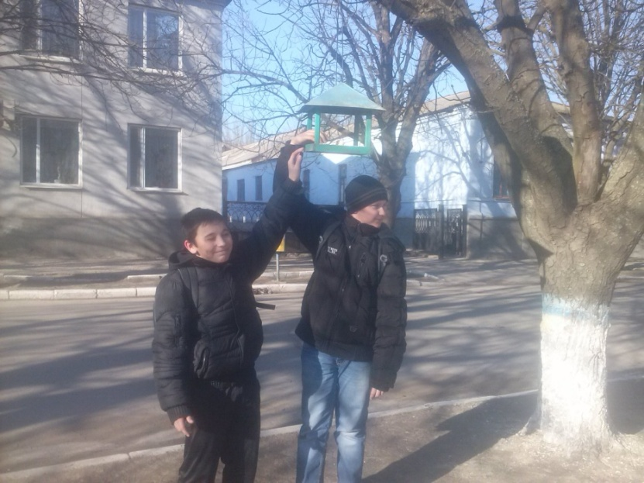
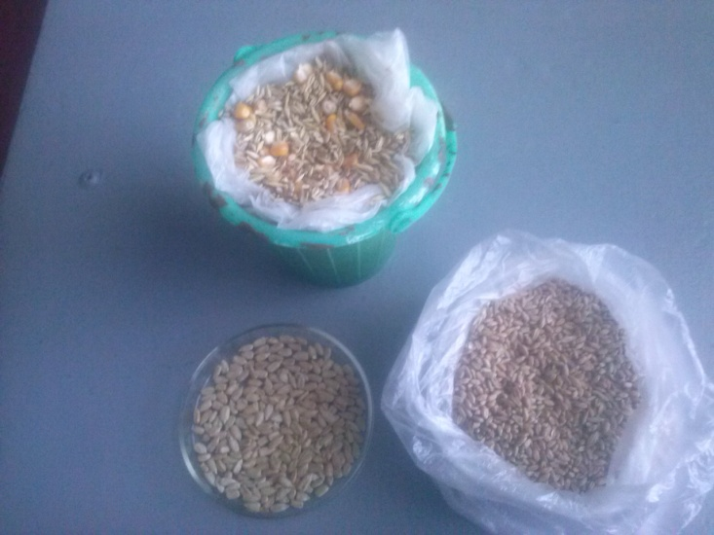
Збір кормів та годування птахів
З миру по нитці та й годували цілу зиму

Slide 3
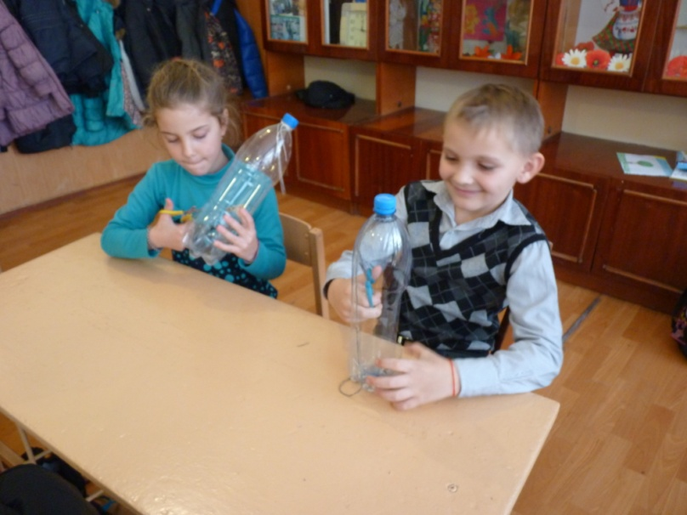
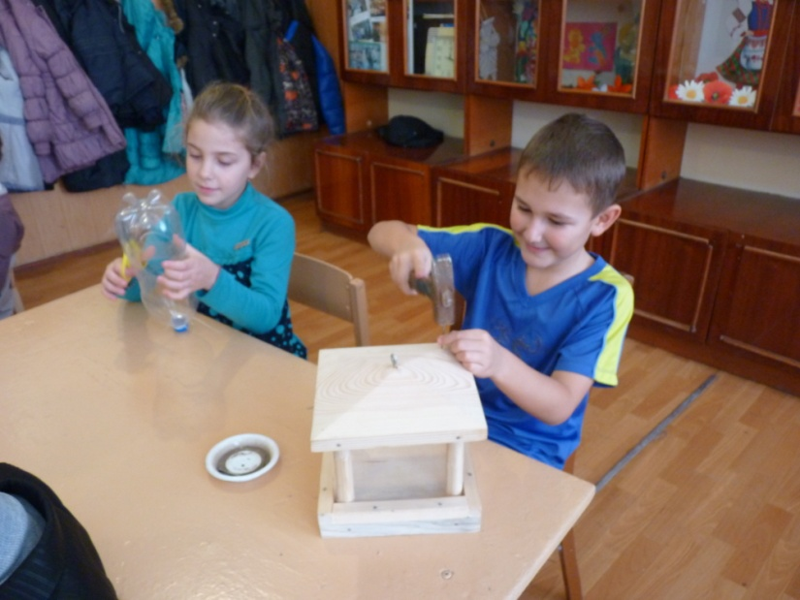
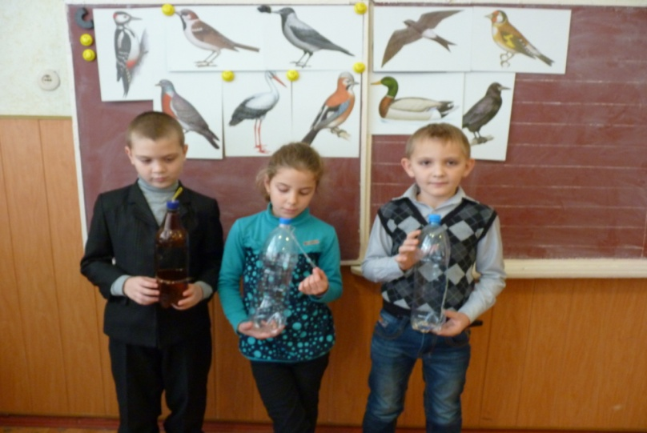
Процес виготовлення годівничок
Учні 3-А класу відповідально віднеслися до виготовлення годівниць

Slide 4
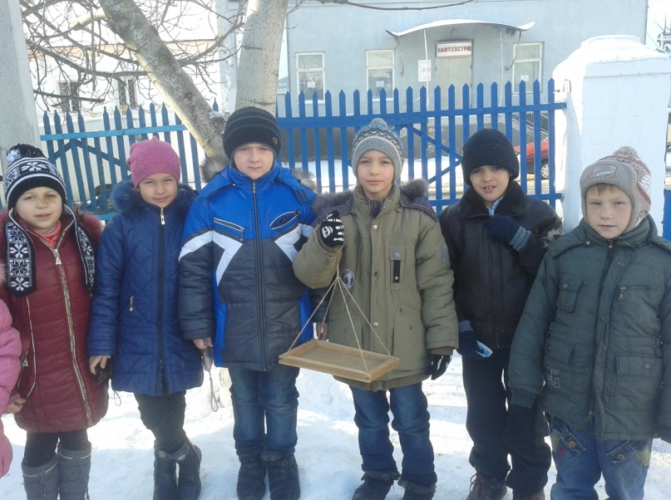
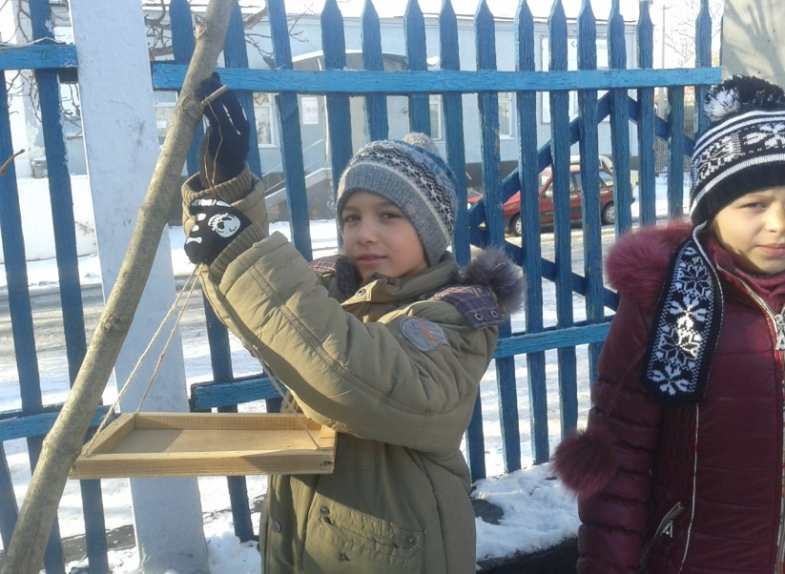
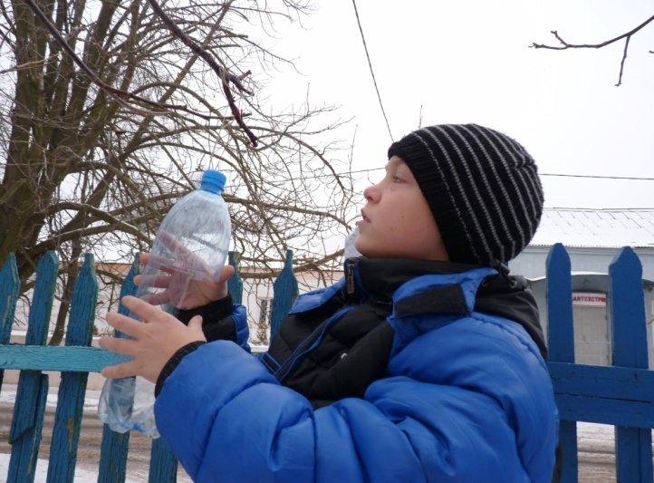
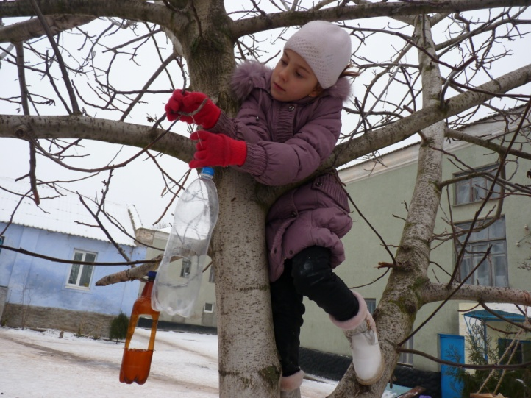
Чіпляння годівниць
Завзяті помічники птахів 3-Б та 3-А

Slide 5
Спостереження за зимуючими птахами
Синиця велика

Slide 6
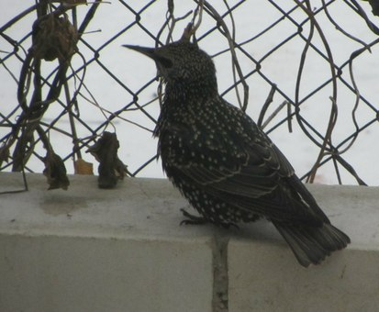
Спостереження за зимуючими птахами
Ворона чорна
Шпак

Slide 7
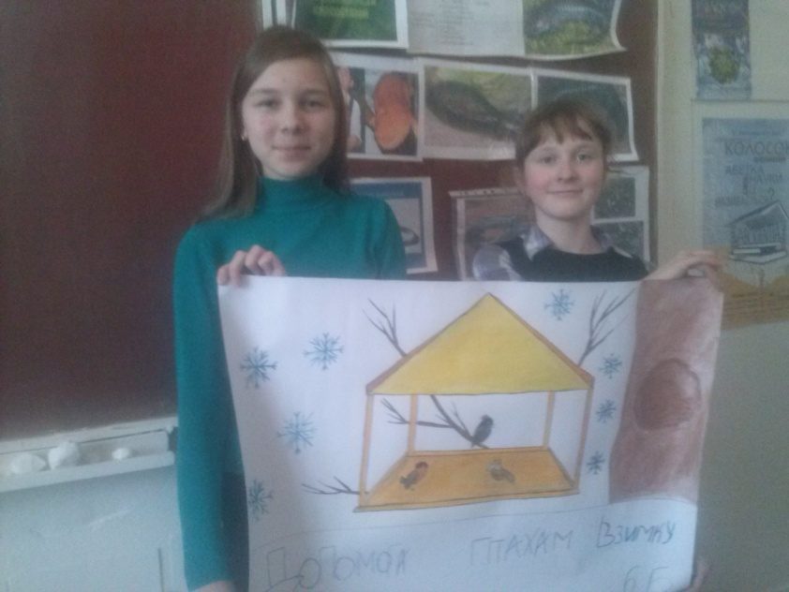
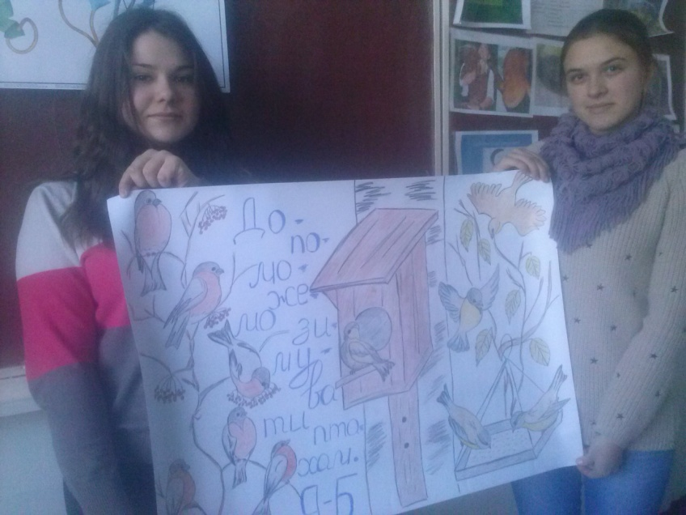
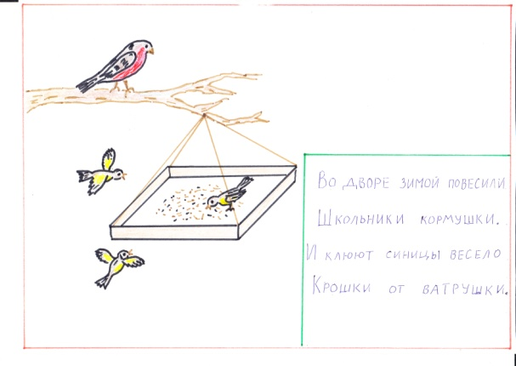
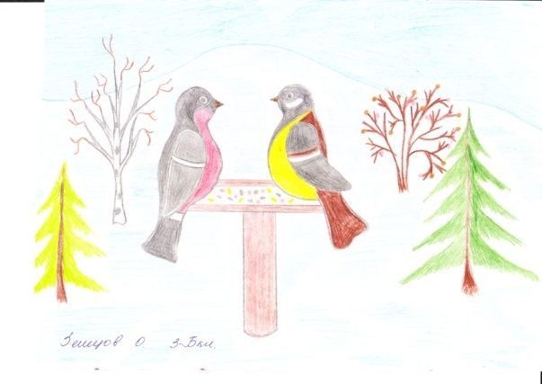
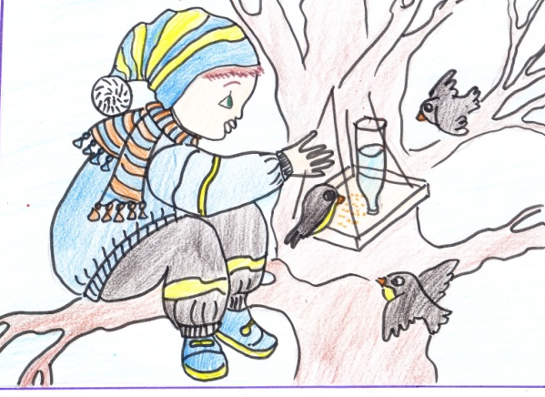
Конкурс малюнків та плакатів

Slide 8
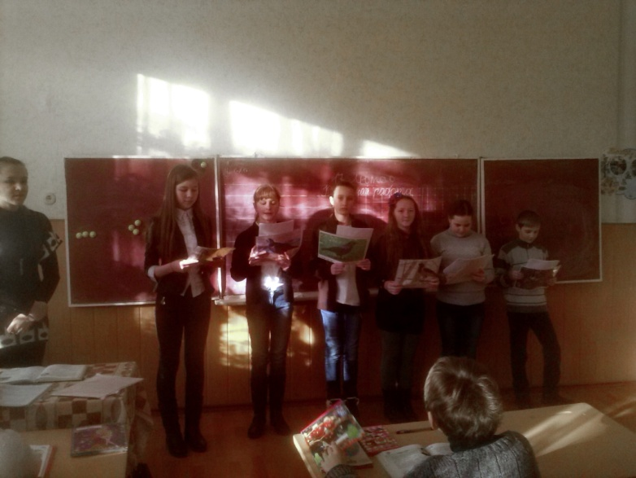
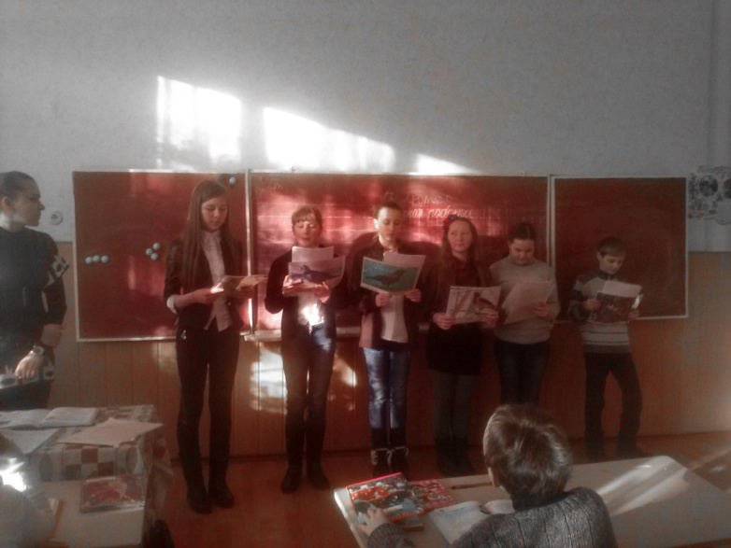
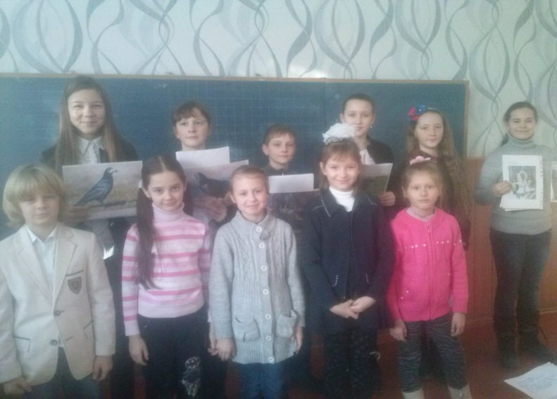
Проведення агітбригади
Малятам дуже сподобалась розповідь про птахів
Захід проводили учні 6 -Б

Slide 9
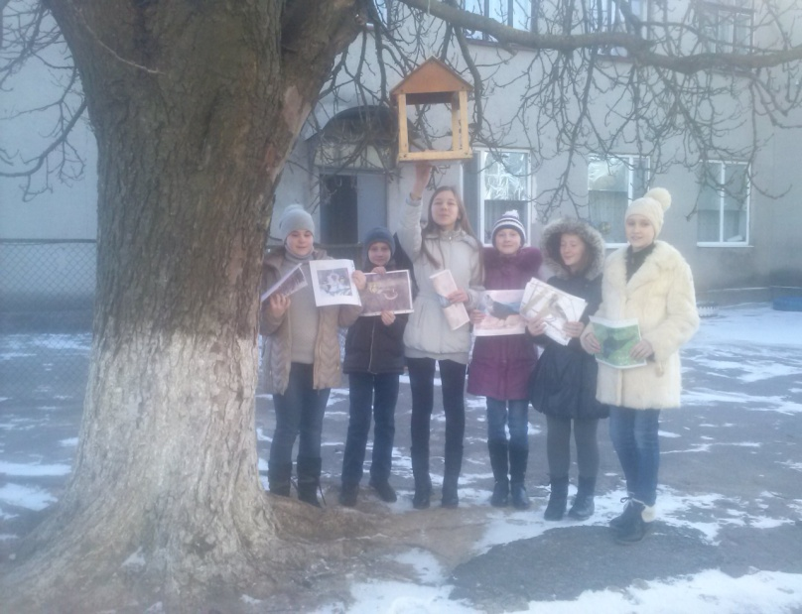
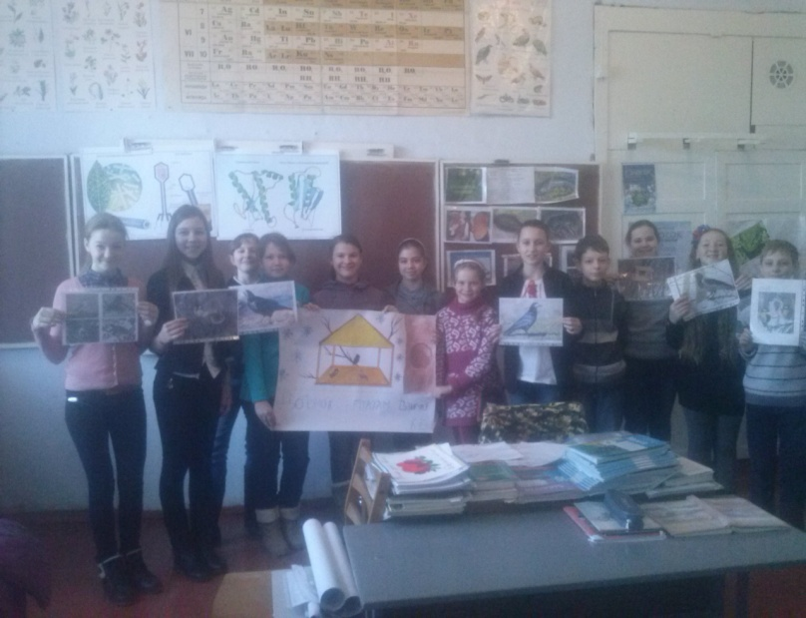
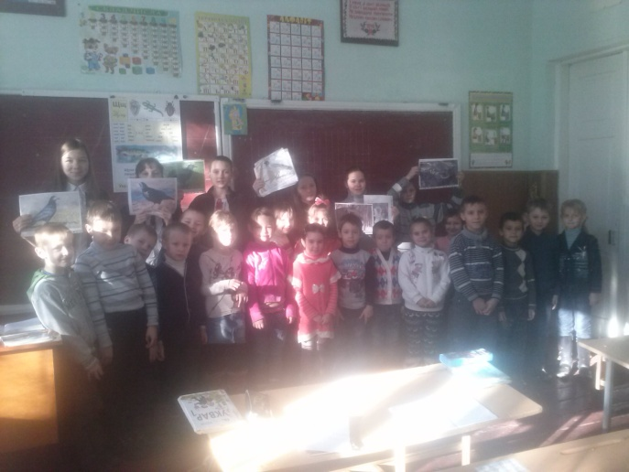
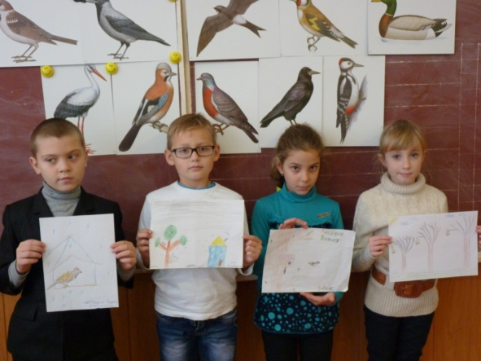
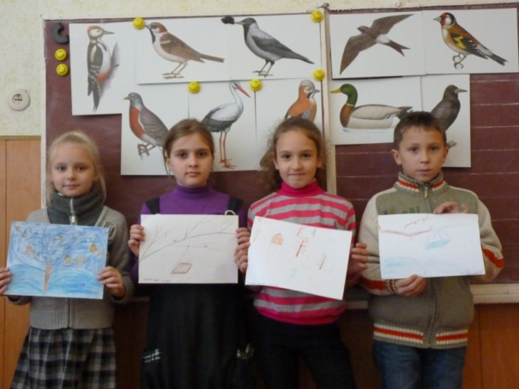
Учасники акції

Slide 10
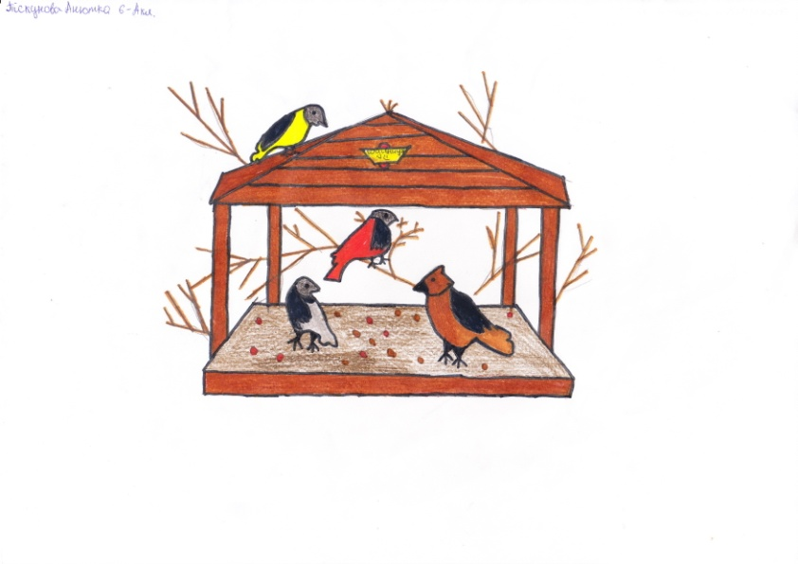
Дякуємо за увагу
Всі фото матеріали власного виробництва
В акції приймали участь учні 3-А, 3-Б, 5-А, 5-Б, 6-А, 6-Б, 9-Б класів
Годуйте птахів зимою

